Slide 1
TRANSMISION DE POTENCIA
POR
MSc ALDEMAR HERNANDEZ

Slide 2
POLEA SIMPLE
Existen muchas maneras de utilizar las poleas. Cuando se emplea una sola polea para hacer un trabajo, se dice que se tiene una configuración de polea simple.
En este caso la fijación de la polea en un punto superior facilita el levantamiento de una carga.
La utilización de una polea simple no implica ningún aumento de fuerza, simplemente facilita el trabajo.

Slide 3
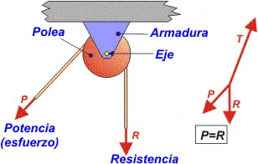
ELEMENTOS POLEA SIMPLE
Resistencia (R). Es el peso de la carga que queremos elevar o la fuerza que queremos vencer. Tensión (T). Es la fuerza de reacción que aparece en el eje de la polea para evitar que la cuerda lo arranque. Tiene el mismo valor que la suma vectorial de la potencia y la resistencia. Potencia (P). Es la fuerza que tenemos que realizar para vencer la resistencia. Esta fuerza coincide la que queremos vencer.

Slide 4
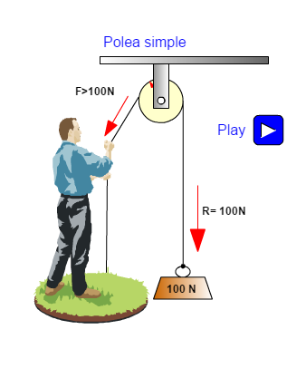
POLEA SIMPLE
Tal como indica la figura inferior necesitamos una fuerza de 100 N para levantar los 100 N de peso.

Slide 5
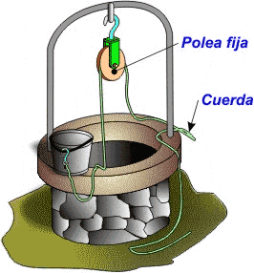
POLEA FIJA
Por tanto, la polea fija de cable se emplea para reducir el rozamiento de la cuerda en los cambios de dirección y la encontramos bajo la forma de polea simple de cable en mecanismos para el accionamiento de puertas automáticas, sistemas de elevación de cristales de automóviles, ascensores, tendales, poleas de elevación de cargas... y bajo la forma de polea de gancho en los sistemas de elevación de cargas, bien aisladas o en combinación con poleas móviles formando polipastos.

Slide 6
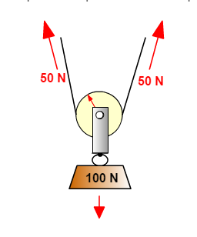
POLEA MOVIL
La utilización de una polea móvil mengua la fuerza a realizar ya que ésta se reduce a la mitad. Es decir, para levantar un peso de 100 N, solo tenemos que realizar un esfuerzo de 50N. Genial ¡.
El secreto de este echo queda patente en que físicamente se reparte la fuerza entre las dos cuerdas, podemos imaginar como si tiraran dos fuerzas al mismo tiempo de la polea móvil.

Slide 7
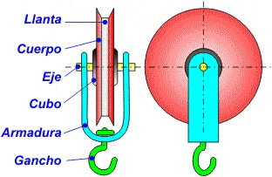
POLEA MOVIL
La polea móvil no es otra cosa que una polea de gancho conectada a una cuerda que tiene uno de sus extremos anclado a un punto fijo y el otro (extremo movil) conectado a un mecanismo de tracción.

Slide 8
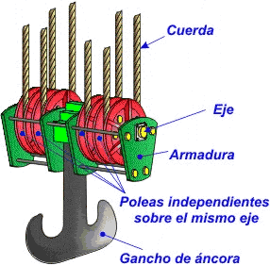
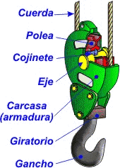
POLEA MOVIL
La presentación comercial de estas poleas varía según la utilidad a la que vaya destinada. En algunas versiones se montan varias poleas sobre una misma armadura con la finalidad de aumentar el número de cuerdas y por tanto la ganancia mecánica del sistema. En otras se sustituye la armadura por una carcasa metálica que recoge a la polea en su interior, mejorando así la presentación estética y la seguridad en su manipulación.

Slide 9
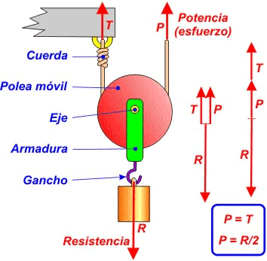
COMPONENTES
Podemos ver que la polea móvil está colgando de dos tramos de cuerda; además también vemos que la resistencia (R) tira hacia abajo, mientras que la potencia (P) y la tensión (T) lo hacen hacia arriba, por tanto, en este mecanismo la resistencia queda anulada o compensada con las fuerzas de la potencia y la tensión, cumpliéndose que su suma vectorial es nula.

Slide 10
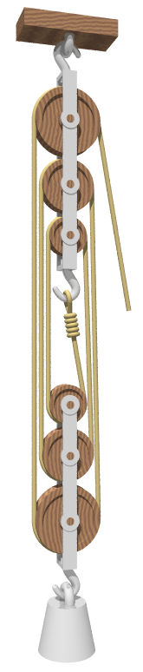
SISTEMA DE POLEAS COMPUESTAS
Son las que tienen múltiples poleas la cual logra grades ventajas mecánicas, son diversas, y lo común de ellas es que se agrupan en grupos de poleas fijas y móviles, formado a su vez por poleas de diámetro de creciente y ejes paralelos entre si.

Slide 11
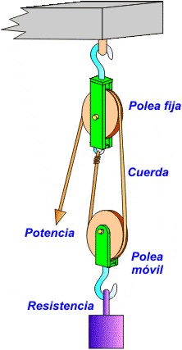
Polipasto
La combinación de una polea móvil junto a otra fija se denomina polipasto, esta unión facilita el levantamiento de la carga, facilitando la posición y reduciendo la fuerza a la mitad. Como contrapartida la longitud recorrida por la cuerda es el doble.

Slide 12
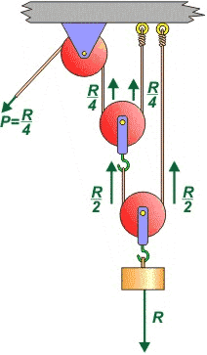
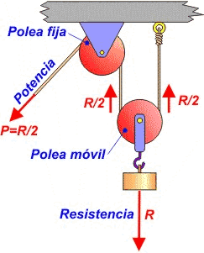
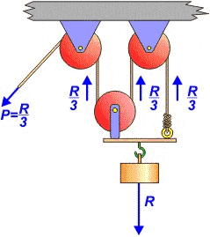
COMBINACIONES
La ganancia de cada sistema depende de la combinación realizada con las poleas fijas y móviles, por ejemplo, podremos obtener ganancias 2, 3 ó 4 según empleemos una polea fija y una móvil, dos fijas y una móvil o una fija y dos móviles respectivamente.

Slide 13
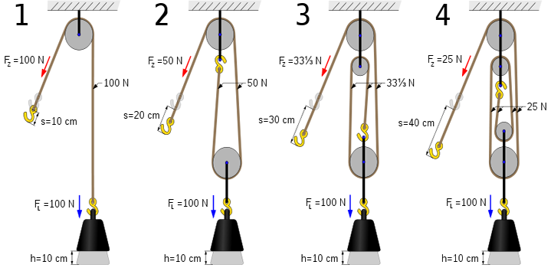

Slide 14
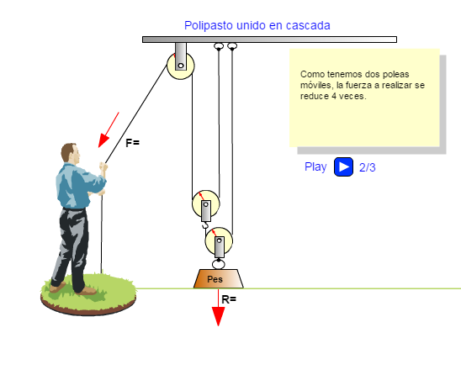

Slide 15
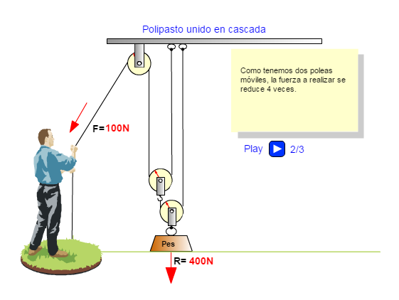

Slide 16
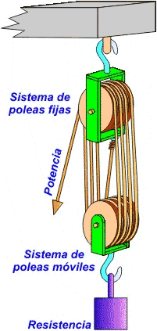
POLEAS CON MISMO EJE
Este sistema tiene el inconveniente de que la distancia a la que puede elevarse un objeto depende de la distancia entre poleas (normalmente entre entre las dos primeras poleas, la fija y la primera móvil). Para solucionarlo se recurre a mecanismos en los que varias poleas fijas y móviles acoplados respectivamente en ejes comunes, son recorridos por la misma cuerda.

Slide 17
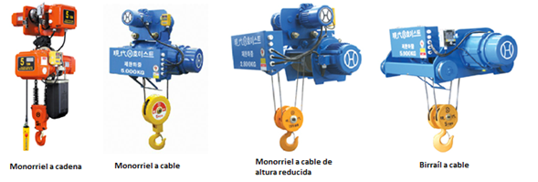
TIPOS MOTORIZADOS

Slide 18
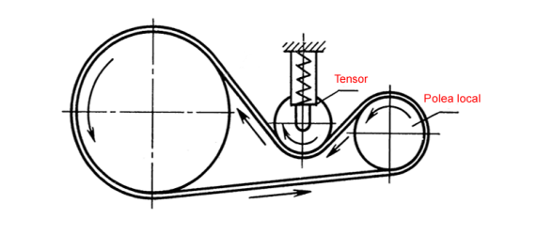
TRANSMISION POR CORREAS

Slide 19
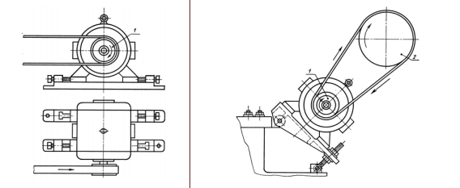
TENSION

Slide 20
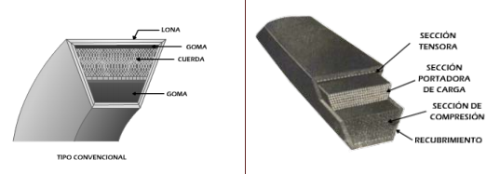
MATERIALES DE CORREAS

Slide 21
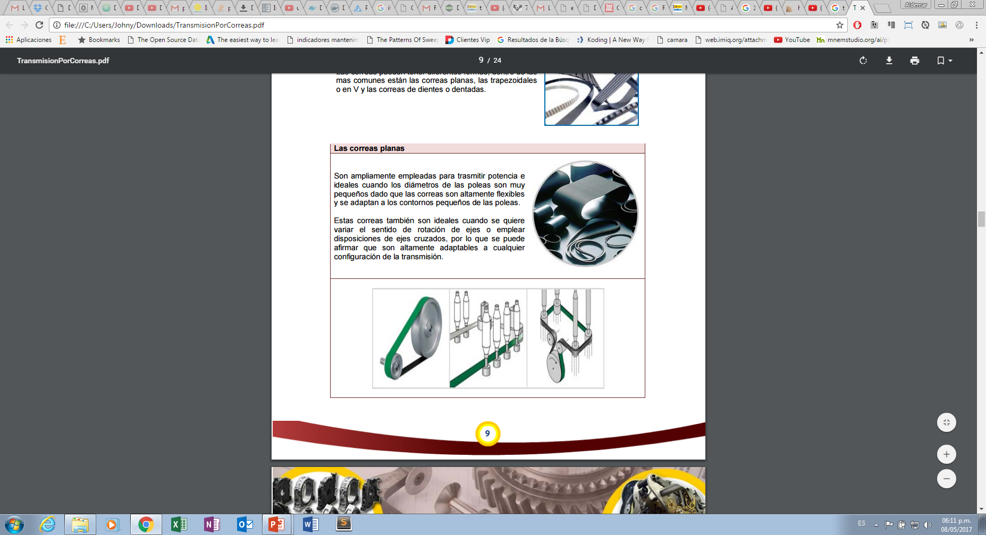
CORREAS PLANAS
Son ampliamente empleadas para trasmitir potencia e ideales cuando los diámetros de las poleas son muy pequeños dado que las correas son altamente flexibles y se adaptan a los contornos pequeños de las poleas.

Slide 22
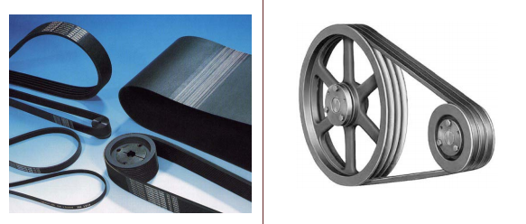
CORREAS EN V
Son ampliamente empleadas a nivel industrial dado que en este diseño se corrigen los problemas de inestabilidad y elevadas tensiones. Estas correas tienen secciones en forma de V y se introducen en poleas con ranuras con el objetivo de trasmitir potencia de una forma más segura y confiable.

Slide 23
CORREAS DENTADAS
Son un caso especial de correas, en las cuales se construyen dientes en su cara posterior o interna para generar un efecto de trasmisión por empuje con las poleas que también poseen los mismo dientes, estas correas son preferibles cuando se requiere evitar el deslizamiento entre la correa y la polea y cuando las cargas por choques y vibraciones son mínimas dado que esto representaría que se cizallaran los dientes de la correa. Aunque también hay que mencionar que los diseños de actuales incluyen líneas de refuerzo que las hacen altamente resistentes.

Slide 24
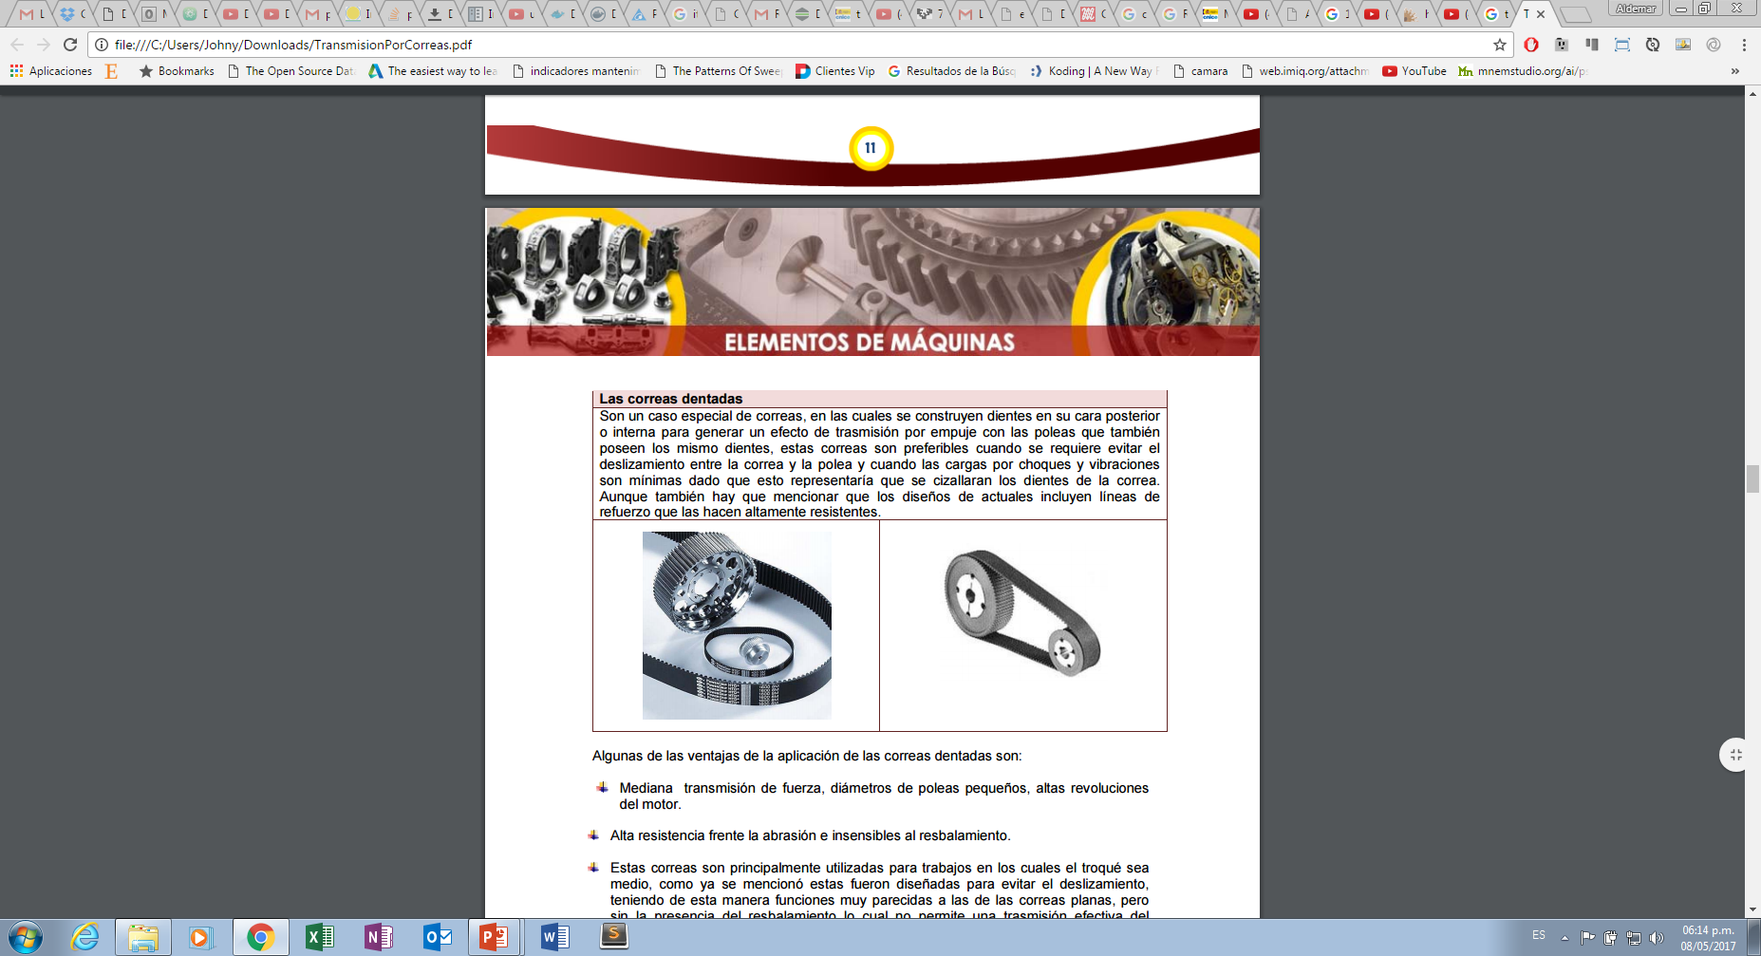
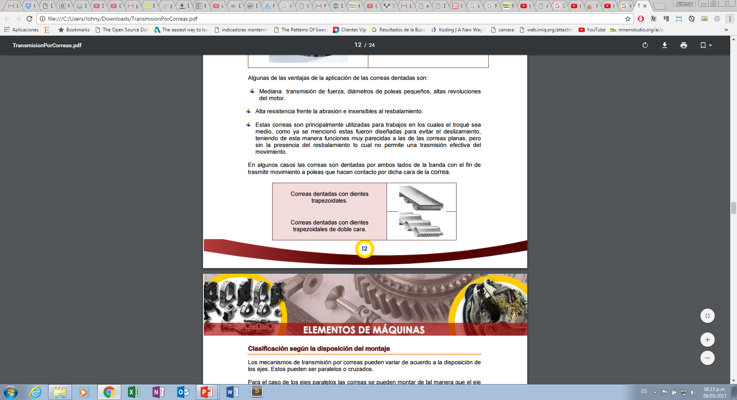
CORREAS DENTADAS

Slide 25
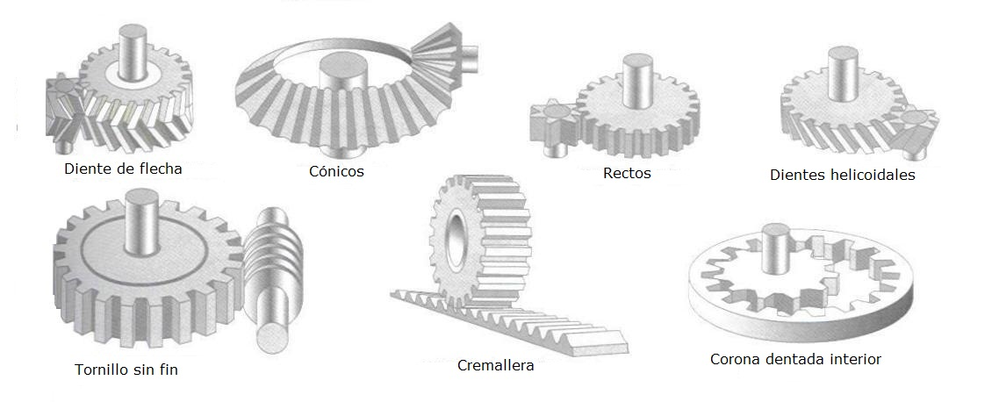
ENGRANAJES

Slide 26
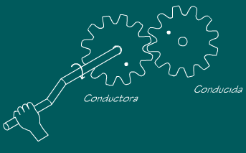
Conductora
Rueda que mueve a otra
Conducida
Rueda que es movida

Slide 27
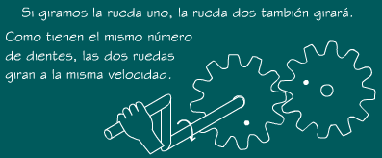
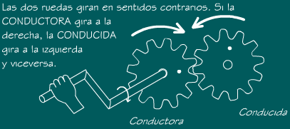

Slide 28

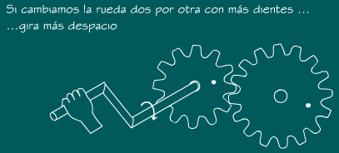

Slide 29
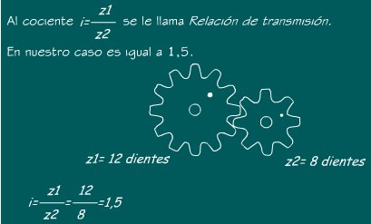

Slide 30
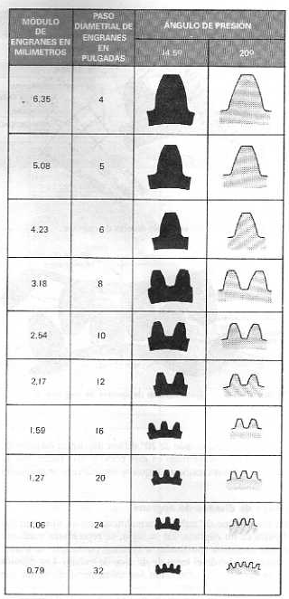
Medidas de los dientes de engranes.
14,5°
20°
25°

Slide 31
Clases de engranes
Engranes de tornillos sin fin: conectan ejes que no se interceptan.
Engranes cónicos: conectan ejes cuyas líneas de centro se interceptan.
Engranes rectos: Conectan ejes paralelos

Slide 32
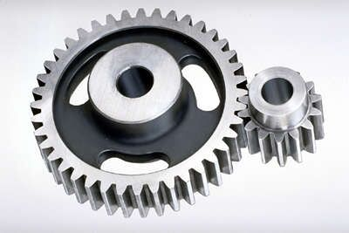
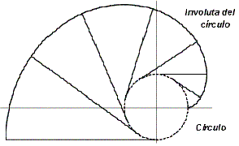
Engranes rectos
Se utilizan engranes para transmitir movimiento y potencia a velocidad angular constante.
La forma especifica del engrane que produce mejor esta velocidad angular es la involuta
La involuta se describe como la curva trazada por un punto sobre una cuerda tensa que se desenrolla de un circulo. Este se llama circulo base.

Slide 33
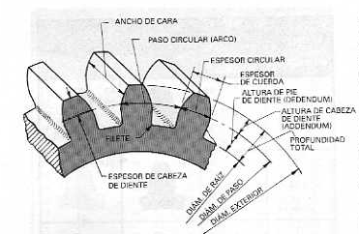
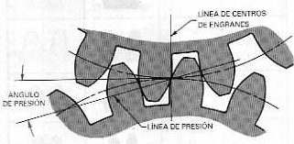
Las posiciones de los engranes rectos y las configuración de sus dientes son estandarizadas.

Slide 34
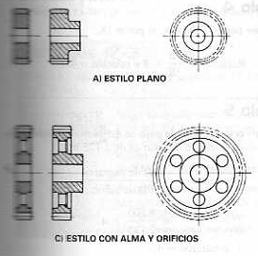
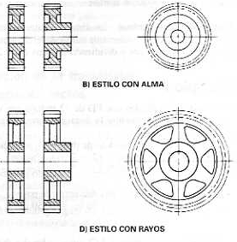

Slide 35
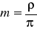
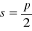
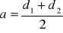
Espacio libre de fondo
Profundidad de diente
Profundidad de trabajo
Espesor circular del diente
Diámetro exterior
Diámetro base
Longitud del diente
Módulo
Paso circular
Diámetro primitivo
Distancia entre centros
Addendum
Dedendum

Slide 36
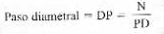
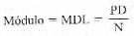
Paso diametral (in)
Es la relación del numero de dientes a una longitud unitaria de diámetro de paso:
Módulo
Es el termino utilizado en engranes métricos. Es la longitud del diámetro de paso por diente medido en milímetros.

Slide 37
Cálculos de engranes rectos
Ejemplo:
Un piñón de 36 dientes con PD de 12 trabaja con un engrane de 90 dientes. Encuentre la distancia entre centros:
Diámetro de paso = núm de dientes / paso diametral
= 36/12 = 3 .00 in (piñón)
= 90/12 = 7.50 in (engrane)
Suma de los dos diámetros de paso
= 3.00 in + 7.50 in = 10.50 in
Distancia entre centros = ½ suma de los diámetros de paso
= 10.50/2 = 5.25 in

Slide 38
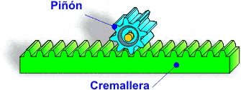
Cremallera y piñón
Es una rueda dentada normalmente con forma cilíndrica que describe un movimiento de rotación alrededor de su eje.
Es una pieza dentada que describe un movimiento rectilíneo en uno u otro sentido según la rotación del piñón.

Slide 39
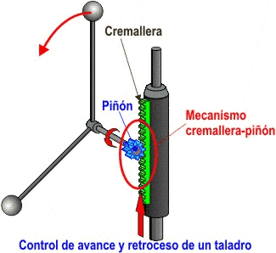
CREMALLERA
Aunque el sistema es perfectamente reversible, su utilidad práctica suele centrarse solamente en la conversión de giratorio en lineal continuo, siendo muy apreciado para conseguir movimientos lineales de precisión (caso de microscopios u otros instrumentos ópticos como retroproyectores), desplazamiento del cabezal de los taladros sensitivos, movimiento de puertas automáticas de garaje, sacacorchos, regulación de altura de los trípodes, movimiento de estanterías móviles empleadas en archivos, farmacias o bibliotecas, cerraduras..

Slide 40
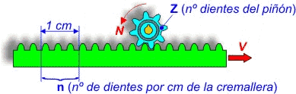
RELACION CREMALLERA
La relación entre la velocidad de giro del piñón (N) y la velocidad lineal de la cremallera (V) depende de dos factores: el número de dientes del piñón (Z) y el número de dientes por centímetro de la cremallera (n).
d=z/n
V=N·(z/n)

Slide 41
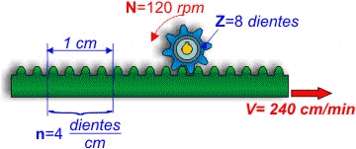
EJEMPLO
si tenemos un piñón de 8 dientes que gira a 120 r.p.m. y una cremallera que tiene 4 dientes por centímetro, el desplazamiento de la cremallera por cada vuelta del piñón será:
d=z/n=8/4= 2 cm.
y la velocidad de avance (o retroceso) de la cremallera será:
V=120·(8/4)=240 cm por minuto, es decir, avanzará 4 cm por segundo.

Slide 42
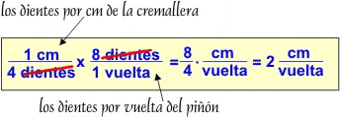
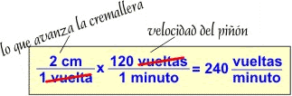
CALCULO AVANCE
Otra forma muy útil de realizar estos cálculos es empleando factores de conversión. En el ejemplo anterior haríamos lo siguiente para calcular lo que avanza por vuelta la cremallera:
Para calcular la velocidad de avance:

Slide 43
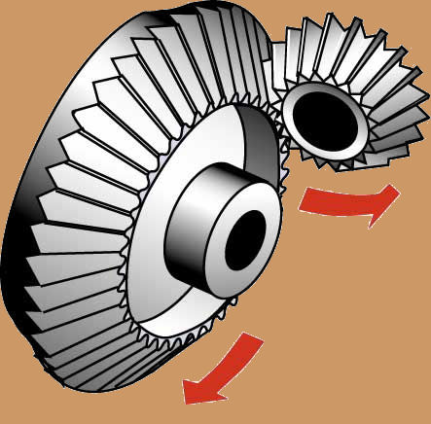
Engranes cónicos
Se utilizan cuando queremos transmitir movimiento o potencia entre dos ejes que se cortan.
Permiten que los ejes trabajen a cualquier ángulo, pero el mas común es de 90°.

Slide 44


Slide 45


Slide 46
Tipos de engranajes cónicos
Los engranajes cónicos se clasifican en diferentes tipos de acuerdo a la geometría:
Engranajes cónicos rectos
Engranajes cónicos hipoides
Engranajes cónicos espirales

Slide 47

Engranajes cónicos rectos
Tienen una superficie cónica dentada y los dientes son rectos y apuntan hacia el centro.

Slide 48

Engranajes cónicos espirales
Con los dientes curvados en un ángulo que permite el contacto del diente debe ser gradual y suave.

Slide 49

Engranajes cónicos hipoides
formados por un piñón reductor de pocos dientes y una rueda de muchos dientes.

Slide 50

Engranes de tornillo sinfín
Se utiliza en la transmisión del movimiento entre dos árboles que se cruzan sin cortarse, formando un ángulo de 90º.

Slide 51

Actúa como elemento de salida (o conducido).
Actúa como elemento de entrada (o motriz).

Slide 52



El tornillo es considerado una rueda dentada con un solo diente que ha sido tallado helicoidalmente (en forma de hélice). A partir de esta idea, se puede deducir la expresión que calcula la relación de transmisión:
donde Z representa el número de dientes del engranaje.
Ejemplo:
Una rueda tiene 60 dientes. En este caso, el tornillo debe dar 60 vueltas para el engranaje complete una sola vuelta y, por lo tanto, la relación de transmisión del mecanismo es:

Slide 53


Slide 54

REDUCTORES

Slide 55

PIÑON CADENA
Permite transmitir un movimiento giratorio entre dos ejes paralelos, pudiendo modificar la velocidad pero no el sentido de giro (no es posible hacer que un eje gire en sentido horario y el otro en el contrario).

Slide 56
MULTIPLICADOR DE VELOCIDAD
Permite transmitir un movimiento giratorio entre dos ejes, pudiendo modificar las características de velocidad y sentido de giro. Los ejes pueden ser paralelos, coincidentes o cruzados.
Este mecanismo se emplea como reductor de velocidad en la industria (máquinas herramientas, robótica, grúas...), en la mayoría de los electrodomésticos (vídeos, cassetes, tocadiscos, programadores de lavadora, máquinas de coser, batidoras, exprimidores...), en automoción (cajas de cambio de marchas, cuentakilómetros, regulación de inclinación de los asientos...), etc.

Slide 57


Slide 58

ENGRANAJE
El sistema de engranajes es similar al de ruedas de fricción. La diferencia estriba en que la transmisión simple por engranajes consta de una rueda motriz con dientes en su periferia exterior, que engrana sobre otra similar, lo que evita el deslizamiento entre las ruedas. Al engranaje de mayor tamaño se le denomina rueda y al de menor piñón.

Slide 59

SENTIDO DE GIRO
Este sistema de transmisión (como el de ruedas de fricción ) invierte el sentido de giro de dos ejes contiguos, cosa que podemos solucionar fácilmente introduciendo una rueda loca o engranaje loco que gira en un eje intermedio.

Slide 60

ESQUEMA DE FUERZA

Slide 61

ENGRANE

Slide 62

MAL CALCULO

Slide 63


Slide 64


Slide 65


Slide 66


Slide 67


Slide 68


Slide 69


Slide 70


Slide 71


Slide 72


Slide 73


Slide 74


Slide 75


Slide 76


Slide 77


Slide 78


Slide 79


Slide 80


Slide 81


